Slide 1
Hobbys

Slide 2
Das lernst du
Über Hobbys sprechen
Eine Verabredung machen
Sagen, was du kannst und nicht kannst
Um Erlaubnis fragen
Eine Statistik lesen und beschreiben

Slide 3
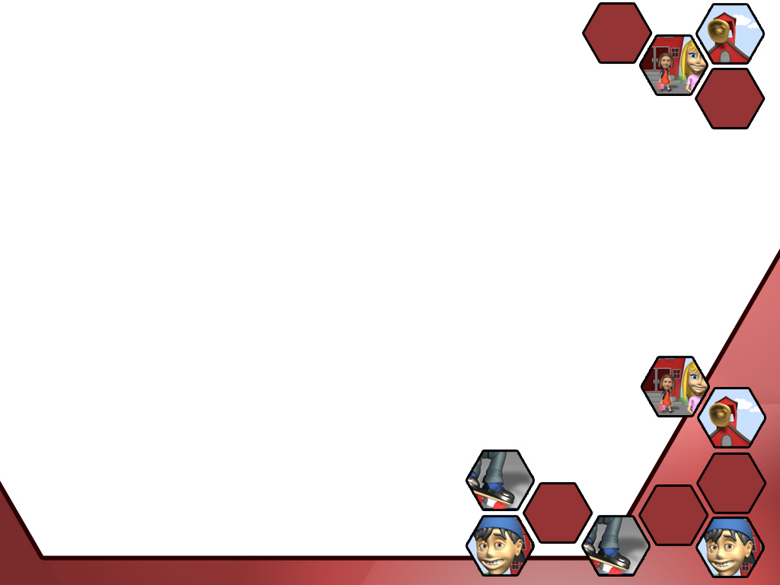






Hobbys
Wiederholung
Was machst du?
Ich spiele ...
Was magst du?
Ich mag ...
Basketball
Volleyball
Tischtennis
Federball
Tennis
Fußballl

Slide 4


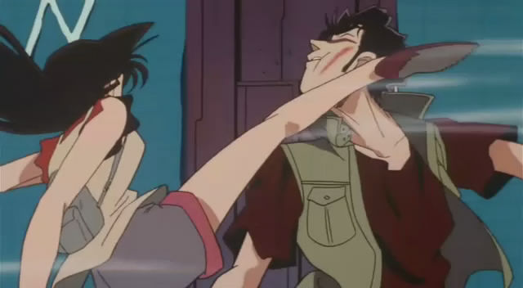
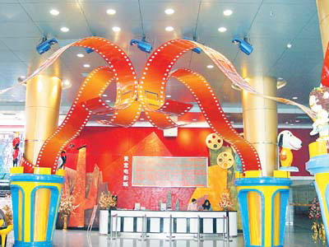

Judo
Karate
jonglieren
Musik
Kino

Slide 5


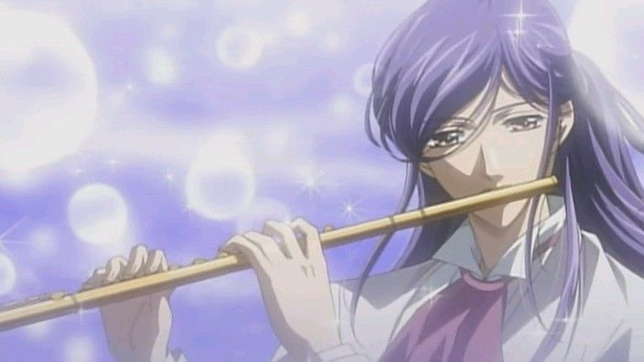


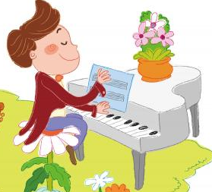
Hobbys
Flöte spielen
Musik hören
sịngen
Schlagzeug spielen
Geige spielen
Klavier spielen

Slide 6

Wörter
hören, v.t. 听见，听到
Er hört Deutsch und Geschichte.
他听德语课和历史课。
singen, v.i. 唱，歌唱
Die Vögel singen.
鸟儿们在歌唱。
Schlagzeug, das,- 打击乐器
Geige, die, -n小提琴
Klavier, das, -e 钢琴

Slide 7


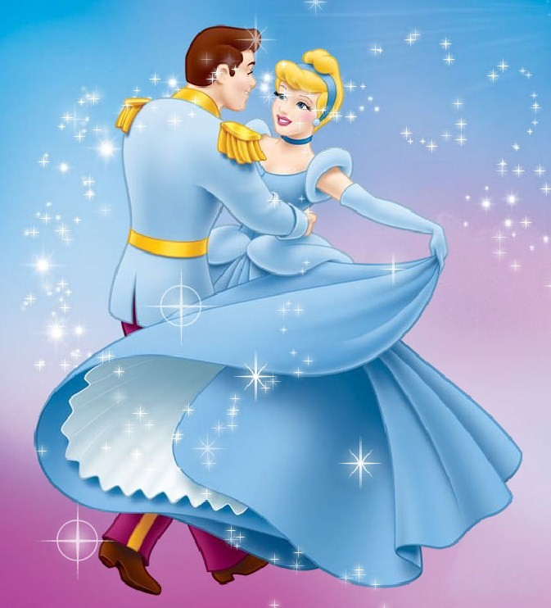


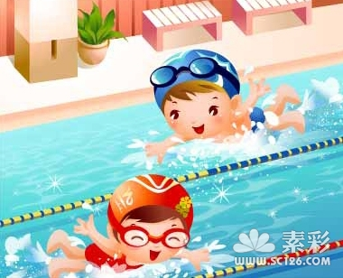
Hobbys
Fahrrad fahren
Schi fahren
tạnzen
schwịmmen
Skateboard fahren
reiten

Slide 8
Wörter
tanzen, v.i. 跳舞
fahren, v.i. （1）（车、船等）行驶，开动
（2）表示快速的移动，如移向，滑向等
（3）（人）乘，坐，搭（车、船等）
Schi fahren 滑雪
Skateboard, das, -s 滑板
Skateboard fahren 滑滑板
reiten v.i. 骑

Slide 9

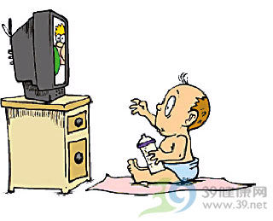

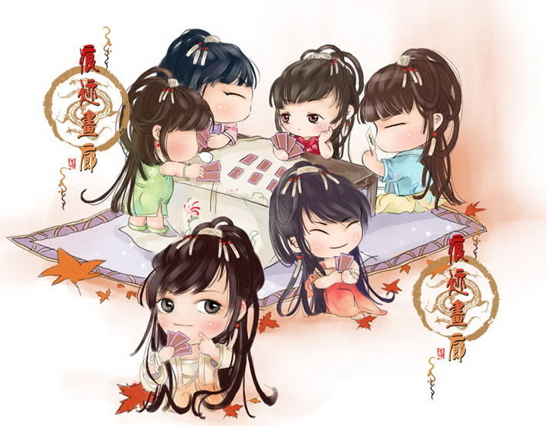
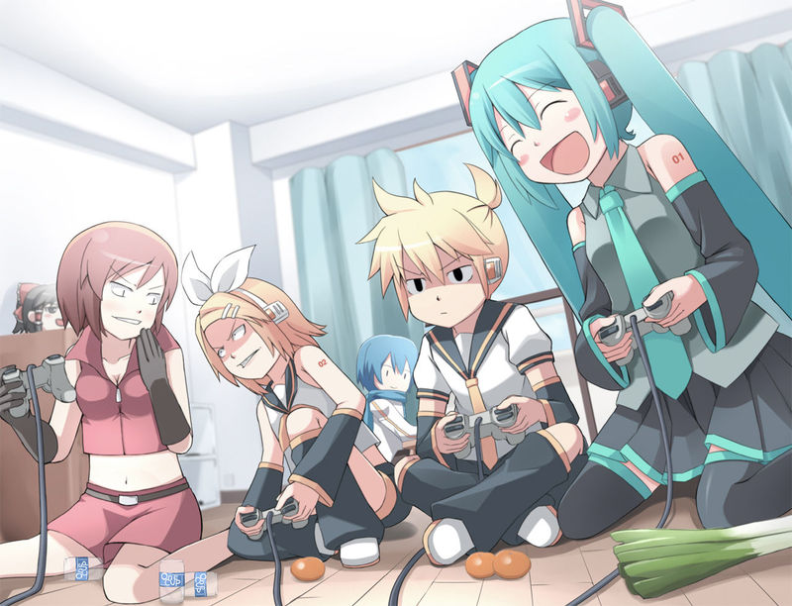

Hobbys
fẹrnsehen
bạsteln
telefonieren
Computerspiele spielen
Kạrten spielen
kọchen

Slide 10
Wörter
fernsehen, v.i. 看电视
Wir sehen fern. 我们看电视。
basteln, v.t./v.i. （出于业余爱好的手工）制作
telefonieren, v.i. 打电话、通电话
kochen, v.i. 烹饪、烹调、烧菜、做饭。
Sie kocht gut (schlecht).
饭菜做得好（不好）。

Slide 11
Seite 42.
2. a. Hör zu und such das richtige Bild.
b. Hör zu und sprich nach.
c. Mach das Buch zu. Hör die Geräusche und sag die Hobbys.
Lösung: Fahrrad fahren, telefonieren, Schlagzeug spielen, schwimmen, kochen, reiten

Slide 12
Was ist dein Hobby?
Mein Hobby ist Volleyball.
Mein_ Hobby_ ____ Volleyball und Basketball.
Ich mag fernsehen und Fahrrad fahren.
Ich sehe gerne fern.
Ich fahre gerne Fahrrad.
e
s
sind

Slide 13
Klavier spielen
Flöte spielen
singen
Musik hören
Geige spielen
Schlagzeug spielen

Slide 14
Fahrrad fahren
tanzen
Schi fahren
Schwimmen
Skateboard fahren

Slide 15

fernsehen
Computerspiele spielen
basteln
kochen
Karten spielen
telefonieren

Slide 16
Freizeit
zu+人名， 去某某家。
feritig sein, 完成了。
Bist du fertig? 你完成了吗？
das Wort, -‘‘er 单词。
Ich lerne die Wörter. 我学习单词。
zufrieden sein，满意的。
Bist du zufrieden? 你满意吗？

Slide 17

Denk nach
fern
sehen
看电视
sehe
Ich .
mit
kommen
一起来/去
komme
Ich .
ab
holen
接某人
hole
Ich dich .

Slide 18
Denk nach
fern | sehen | Ich sehe gerne fern.
mit | kommen | Ich komme nicht mit.
ab | holen | Ich hole dich ab.
an | fangen | Der Film fängt um 8 Uhr an.

Slide 19
Üben
Ich komme mit.
Ich komme gerne mit.
Ich komme heute gerne mit.
Ich komme heute nicht mit.
Kommst du mit?
Kommst du morgen mit?
Kommst du morgen um fünf Uhr mit?

Slide 20
2
Lea
auf
steht
um halb sieben
主语
可分动词
时间状语
动词前缀
2
Eva
fern
sieht
gerne
主语
可分动词
情态状语（喜欢）
动词前缀

Slide 21
2
Lukas
geht
gerne
ins Kino.
主语
动词
情态状语（喜欢）
词组中的第1部分
2
du
mit
kommst
heute
主语
可分动词
时间状语
动词前缀
一般疑问句
Kommst
du
heute
mit？

Slide 22
2
Ich
ab
hole
dich
um acht
主语
可分动词
宾语
时间状语
动词前缀
2
Du
hast
die Hausaufgaben
fertig
主语
动词
宾语
词组中的第1部分
一般疑问句
Hast
du
die Hausaufgaben
fertig？

Slide 23
Was machst du gerne?
Sag mal 说说看。
Wochenende, das, 周末。
am Wochenende! 在周末
ins Kino gehen, 去看电影。
Wir gehen ins Kino. 我们去看电影。
mitkommen，同来，同去。
Kommst du mit? 你来吗？
abholen，接人
Ich hole dich ab. 我接你。

Slide 24
Was machst du gerne?
anfangen, 开始。
Der Film fängt um acht an. 电影八点开始。
ein anderes Mal. 另一次。
schade，adj. 可惜的，遗憾的。
lesen，vi./vt. 读，阅读，朗读。
Ich lese gerne.

Slide 25
Verabredung
Was machst du am Wochenende?
Ich spiele, mache, fahre,gehe, höre... Kommst du mit?
Ja, gerne
Ich weiß nicht.
Nein, ich habe keine Zeit./Lust.
Prima, ich hole dich ab.
Schade.

Slide 26
总结
1. Ich spiele gerne Fußball. Tom kommt mit, ich hole Tom/nicht ab.
2. Ich spiele gerne Fußball. Anna kommt nicht mit, sie hat keine Zeit/ Lust.
3. Ich spiele gerne Fußball. Sabine
weiß nicht.

Slide 27
 | verb
Lea | steht | um halb sieben | auf.
Eva
sieht
gerne
fern.
Lukas
geht
gerne
ins Kino.
Kommst
du
heute
mit?
Ich
hole
dich
um acht
ab.
Hast
du
die HA
fertig?

Slide 28
Ich
höre
gerne
Musik.
Ich
mache
gerne
Sport.
Ich
sehe
gerne
fern.
Ich
fahre
gerne
Fahrrad.
Ich
spiele
gerne
Tennis.

Slide 29
Denk nach
 | fahren | sehen | lesen | sprechen
ich
du
er/sie/es
ihr
wir/sie/Sie
fahre
sehe
lese
spreche
fährst
siehst
liest
sprichst
fährt
sieht
liest
spricht
fahrt
seht
lest
sprecht
fahren
sehen
lesen
sprechen

Slide 30
Interviews
Siehst du fern?
Ja, ich sehe gerne fern, und du, Lisa?
Ich sehe auch gerne fern. Aber Linda sieht nicht gerne fern.
Triffst du gerne Freunde?
Liest du Bücher?
Hörst du Musik?
Machst du Sport?
Gehst du einkaufen?
Surfst du im Internet?

Slide 31
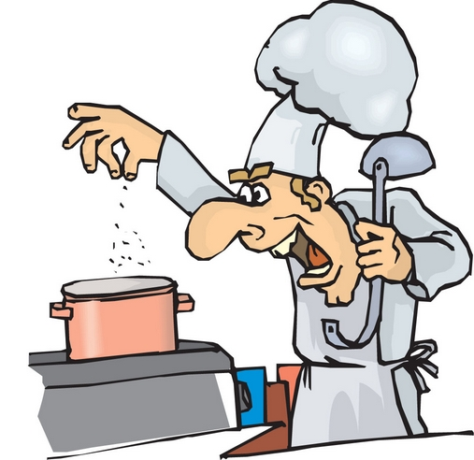
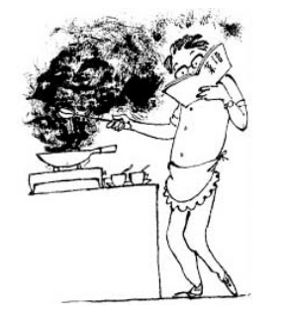
kochen

Slide 32
kochen
Er kann kochen.
Er kann nicht kochen.

Slide 33
Das kann ich.
 | können
ich | kann
du | kannst
er/sie/es | kann
ihr | könnt
wir/sie/Sie | können

Slide 34
Wortstellung im Satz
Ich kann kochen.
Ihr könnt nicht kochen.
Sie kann gut kochen.
Kannst du gut Klavier spielen?

Slide 35
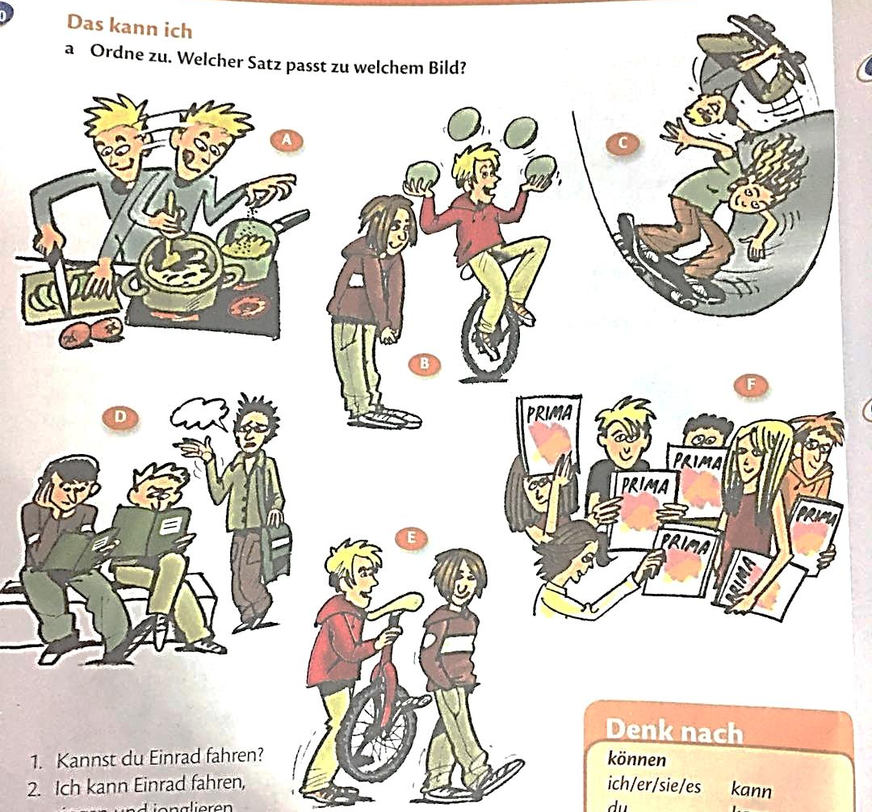
5
3
2
6
4
1

Slide 36
Wortstellung im Satz
Lisa
kann
nicht
kochen.
Beate und Marco
können
Schi
fahren.
Lukas
kann
Gitarre
spielen.
Tanja
kann
nicht
lesen.
Eva
kann
nicht
reiten.
Tom und Tania
können
tanzen.

Slide 37
Wer kann was?
toll/super
sehr gut
gut
Meine Freundin heißt Anna. Sie kann toll Volleyball spielen. Aber sie kann nur ein bisschen kochen. Sie sieht gerne fern. Aber sie liest nicht so gut Bücher.
ein bisschen
nicht so gut
nicht

Slide 38
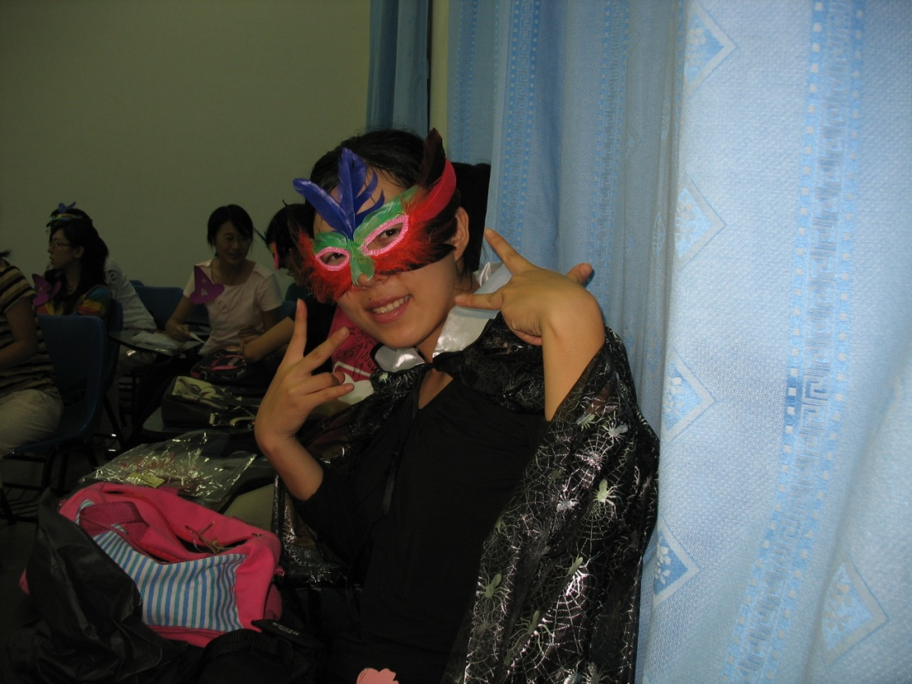
Wer kann was?
toll/super
sehr gut
gut
Mein/e Freund/in heißt XXX. Er/Sie kann toll Volleyball spielen. Aber er/sie kann ein bisschen kochen. Er/Sie kann nicht reiten.
ein bisschen
nicht so gut
nicht

Slide 39
Kann ich mitspielen? 我能一起玩吗？
klar, 当然的
Ich weiß nicht. 我不知道
beißen 咬
Blödmann 笨蛋
Das macht nichts. 没关系
Zum Spaß 为了开心

Slide 40
Wortstellung im Satz
Kann
ich
mitspielen?
Kann
ich
fernsehen?
Kann
ich
das Fahrrad
fahren?
Kann
ich
ins Kino
gehen?
Kann
ich
den Radiergummi
haben?
Kann
ich
zur Toilette
gehen?

Slide 41
67% treffen gerne Freunde.
55% sehen gerne fern.
32% lesen gerne Bücher.
29% machen gerne Sport.
27% gehen gerne Einkaufen.
18% surfen gerne im Internet.
Nur 8% spielen gerne Computer.
Mädchen lesen gerne Bücher.
Jungen lesen nicht gerne Bücher.

Slide 42
Mädchen gehen gerne einkaufen.
Jungen gehen nicht gerne einkaufen.

Slide 43
Hörst du gerne Musik?
Machst du gerne Musik?
Spielst du gerne Computer?
Surfst du gerne im Internet?

Slide 44
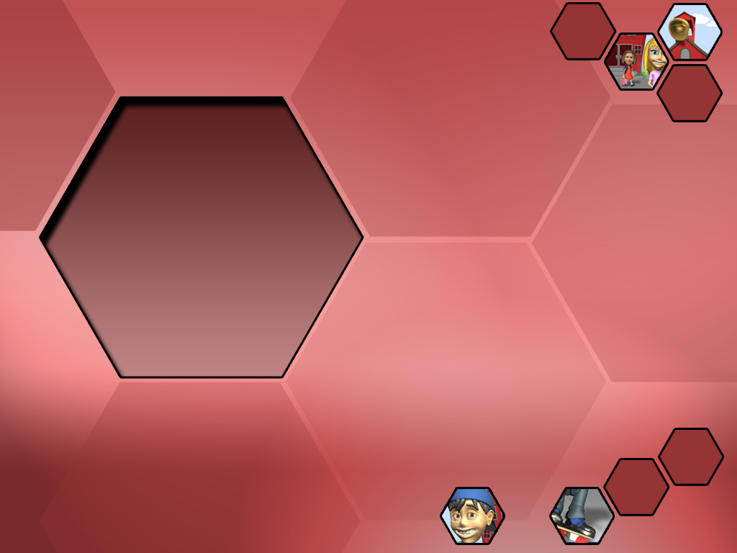
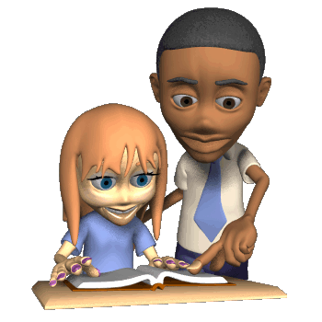
Vielen Dank!

Slide 45
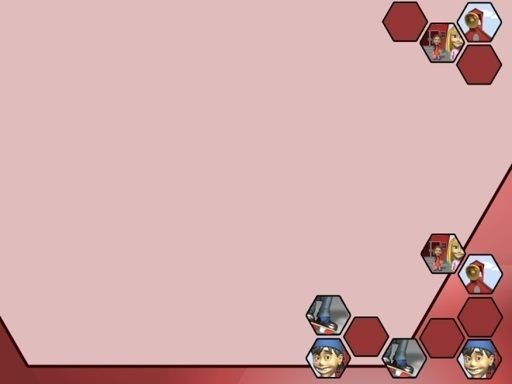

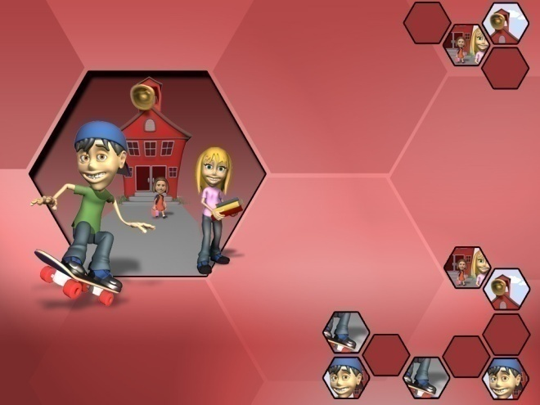
Elements Page

